Slide 1
Федеральна Республіка Німеччина

Slide 2

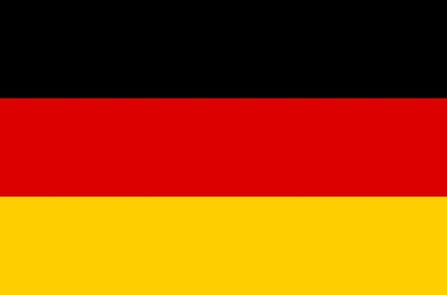
“Візитна картка” країни

Slide 3
Самоназва країни — Дойчланд — походить від перекрученого слова «тевтон» (одне із стародавніх германських племен). Германцями стародавні римляни звали племена на схід від Рейну. Назва «Німеччина» (від слова «німий», тобто той, хто не розуміє мови) дана країні її східними сусідами — слов'янами.
Площа — 357 тис. км кв.
Населення — 81,9 млн чоловік.
Столиця — Берлін.
Адміністративний поділ. Складається з 16 земель: Баварія, Баден-Вюртемберг, Берлін, Бранденбург, Бремен, Гамбург, Гессен, Мекленбург-Померанія, Нижня Саксонія, Рейнланд-Пфальц, Саар, Саксонія, Саксонія-Анхальт, Північний Рейн-Вестфалія, Тюрінгія, Шлезвіг-Гольштейн.
Форма правління. Республіка, з федеральним державним устроєм.
Глава держави. Федеральний президент, обирається строком на 5 років.
Найвищий законодавчий орган. Парламент, що складається з двох палат: бундестагу і бундесрата (Національна рада і Федеральний рада). Кожна земля має свій парламент — ландтаг.
Найвищий виконавчий орган. Федеральний уряд на чолі з федеральним канцлером.
Крупні міста. Гамбург, Мюнхен, Кельн, Франкфурт-на-Майні, Гессен, Дортмунд, Дюссельдорф, Штутгарт, Лейпциг, Дрезден, Бонн.
Державна мова. Німецька.
Релігія. 45% — протестанти (головним чином лютерани), 37% — католики, 2% — мусульмани.
Етнічний склад. 95% — німці, 2,3% — турки, 0,7% — італійці, 0,4% — греки, 0,4% — поляки.
Валюта. Євро = 100 центам.

Slide 4
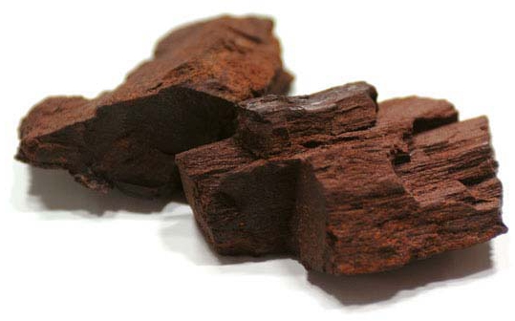
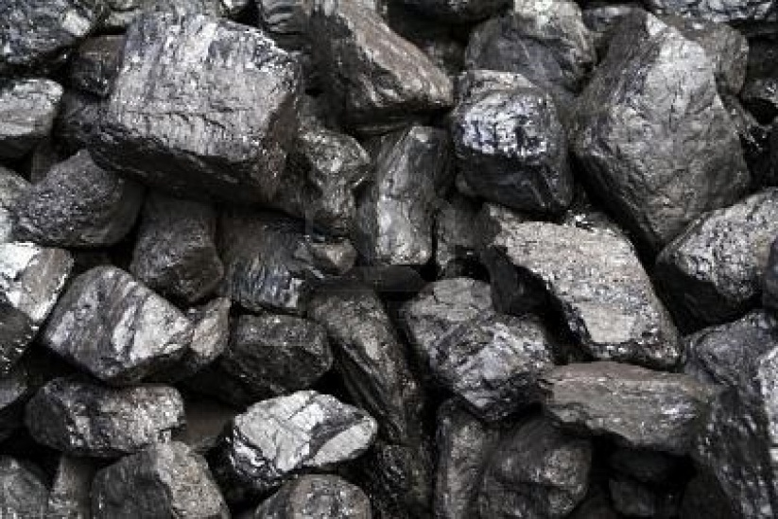
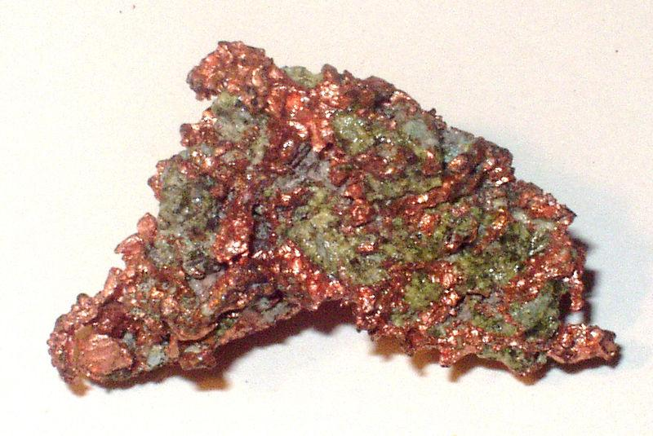
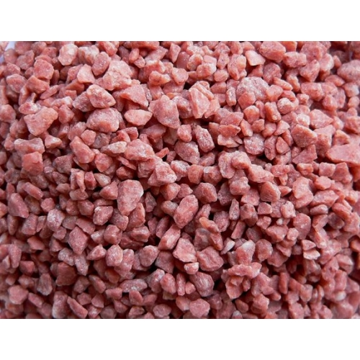
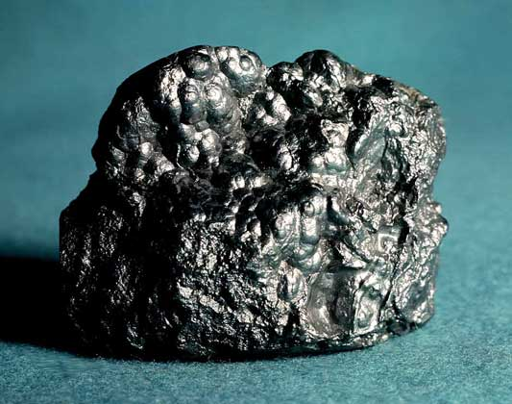
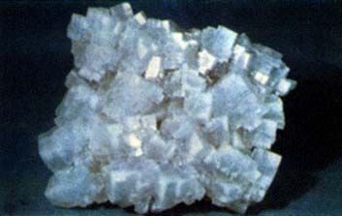
Корисні копалини Німеччини
Кам’яне вугілля
Буре вугілля
Калійна сіль
Кам’яна сіль
Графіт
Мідні руди
Поліметалеві руди

Slide 5
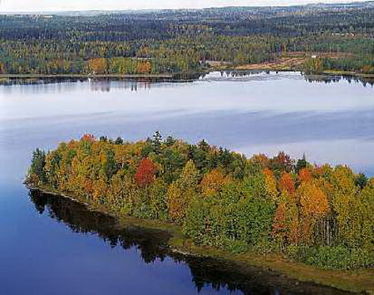
Клімат Німеччини
Клімат Німеччини помірний, з середньорічною температурою біля +9°С. У північному регіоні відчутний морський вплив, що і пом'якшує погодні умови. В центральній частині країни клімат континентальний: зима холодніша, а літо тепліше. Найтепліше літо — в Рейнській долині (там луги і поля зеленіють навіть взимку), а найхолодніші зими — в Альпах, на півдні країни. Сніг буває рідко і тримається недовго. Опадів випадає на рівнинах 500-600 мм в рік, в горах — 900-1100 мм (у вигляді снігу).

Slide 6
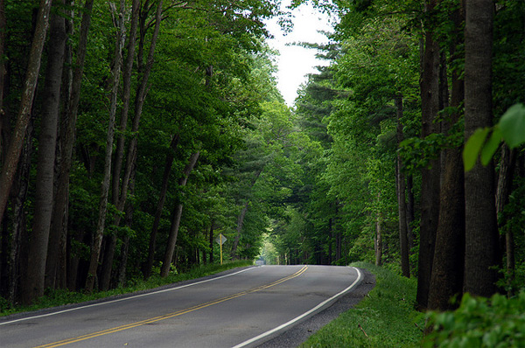
Флора
Близько 30% території Німеччини покрито лісами, зосередженими в основному в південній частині країни. Близько двох третин лісів — хвойні, одна третина — листяні, тут виростають береза, бук, дуб і горіх.

Slide 7
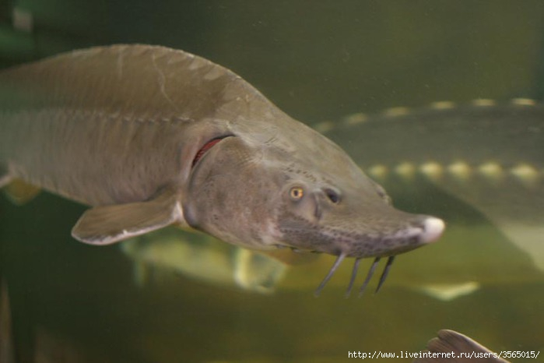
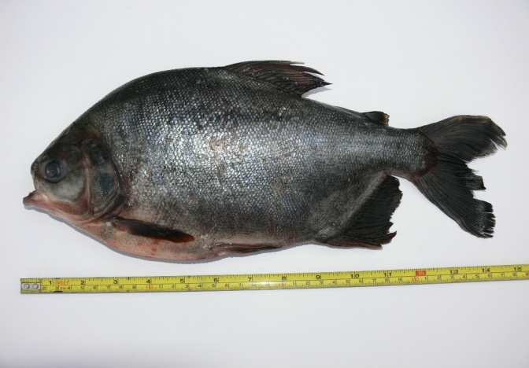
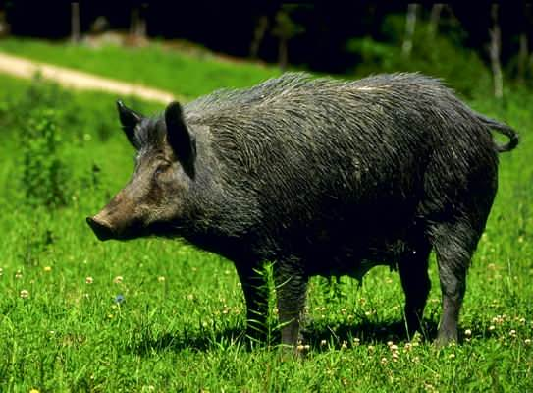
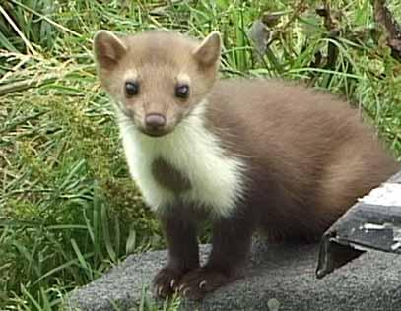
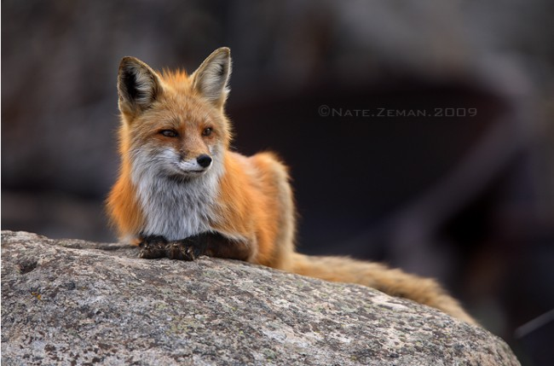
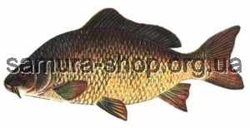
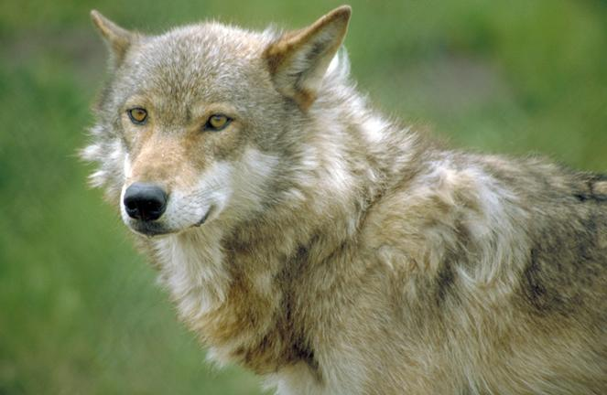
Фауна
Тваринний світ Німеччини не дуже різноманітний. Найбільш часто зустрічаються, — олень, дикий кабан, заєць, вовк, лисиця, куниця, борсук. Серед нечисленних рептилій виділяється гадюка. Через країну зазвичай мігрує велика кількість перелітних птахів. У прибережних водах водяться оселедець, тріска, камбала, морський окунь, в річках країни — короп, форель, сом.

Slide 8
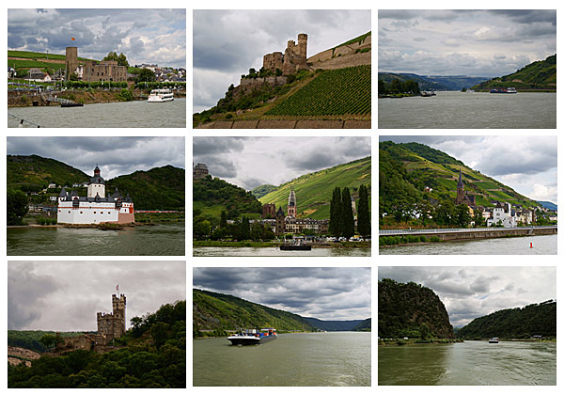
Річки і озера
Територія багата на річки. Унікальною є наявність п'яти значних річок, які перетинають Північну і Середню Німеччину з півдня на північ паралельно одна одній. Довжина Рейну в межах країни 865 км, Дунаю — 647 км. Рейн і Одер, як прикордонні річки, мають міжнародний режим. З давніх часів густа річкова система та долини виконують важливі транспортні функції. Річки замерзають ненадовго (Рейн не більше ніж на місяць і то не щороку). Крупних озер в небагато — найбільше озеро Боденське, частина якого знаходиться також в Австрії і Швейцарії.

Slide 9
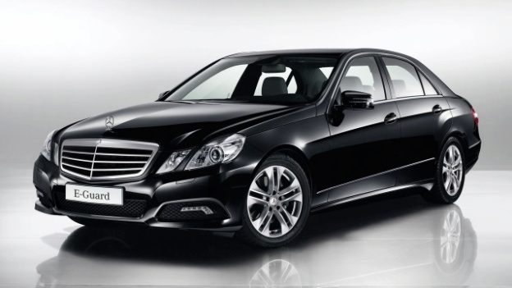

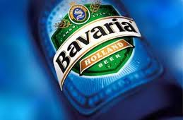

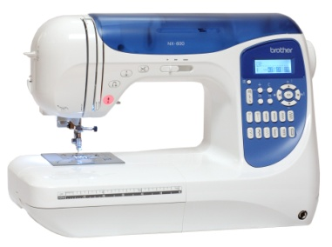
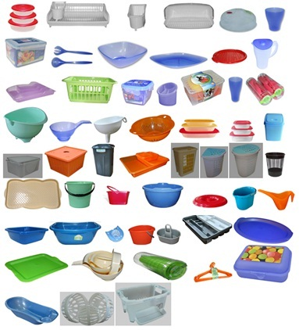
Металургія
Автомобілебудування «Фольксваген», «Мерседес»
Легка промисловість – Адідас
Пиво – Баварія
Ліки
Точне машинобудування
Пластмаси
Галузі промисловості ФРН

Slide 10
Зовнішня торгівля
Імпорт
Мінеральна сировина(різні руди, нафта, газ, кам’яне вугілля…)
Продовольчі товари: цукор, зерно, картопля, м’ясо
Корми
Кольорові метали:мідь, цинк, алюміній
Експорт
Автомобілі, кораблі, верстати, електроніка, електротехніка
Хімікати
Сталь і прокат
кокс

